Slide 1
Data Structure(실습)
2019.09.03(화)
TA : 서상원
Notes:
그림 다시 그리기
mobility
Hand over - 전달. 안끊어지고
hand off - 데이터 오갈때 hand off는 아얘 끊어졌다가 연결
Data plane
Control plane
Sytem Arch -
Frame work - control data 둘다 포함
기술이 어디에 속하는지가 제일 중요
mobility - 뜻 정확히 알기,( 100% 움직임에도 불구 통신되게 해주는 것)
scalibility

Slide 2

수업방식
수업시간(1시간)
자료구조 교재 코드 위주 수업 진행
강의자료 : 이러닝,
https://github.com/wwtkddnjsww/TA_Data_Structure
과제 제출 방법
소스코드 = 이메일 제출
보고서 = 수업시간에 제출
보고서 필수 양식
과제 설명 = 과제 어떻게 이해했는지
프로그램 구조 = 각 함수별 주요 동작 등 (소스에 대한 설명 X, 소스 설명은 주석에)
소스코드
비고 및 고찰 = 짜면서 어려운 부분에 대한 설명 등

Slide 3
Contents
구분 | 내용 | 비고
1주차 | OT
2주차 | 포인터, 클래스, 연결리스트
3주차 | 스택
4주차 | 큐
5주차 | 순환(재귀)
6주차 | 그래프
7주차 | Bfs, dfs
8주차 | 중간고사
9주차 | 이진탐색트리 | 텀프로젝트 시작
10주차 | AVL Tree
11주차 | Heap
12주차 | Minimum spanning tree, shortest path tree
13주차 | 정렬
14주차 | 탐색
15주차 | 기말고사

Slide 4
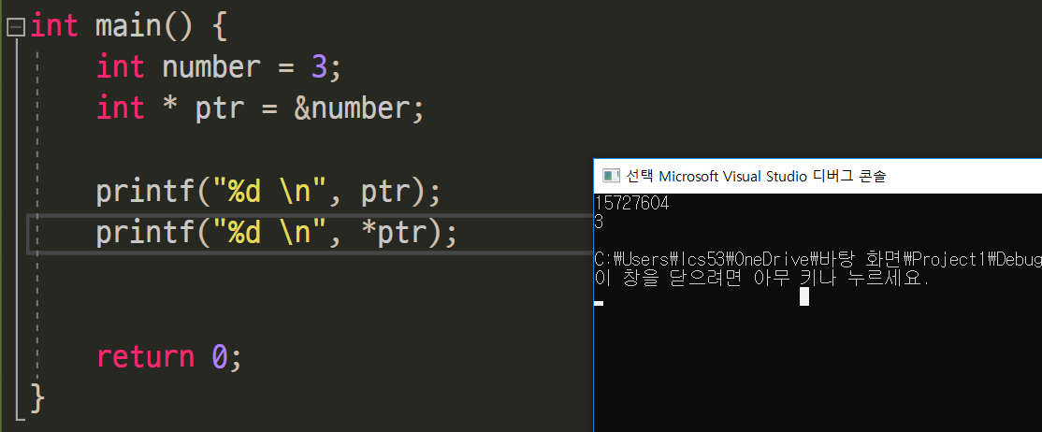
포인터
포인터 : 주소 값의 저장을 목적으로 선언
int number = 3;
int * ptr = &number; // number의 주소가 ptr에 저장
number
3
15727604번지
ptr
15727604

Slide 5
클래스
구조체 vs 클래스
구조체 | 클래스
멤버변수 o 멤버함수 x 접근제어(기본값): public 상속 x | 멤버변수 o 멤버함수 o 접근제어(기본값): private 상속 o

Slide 6
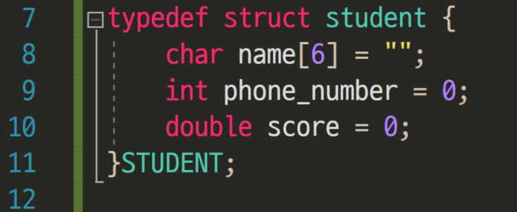
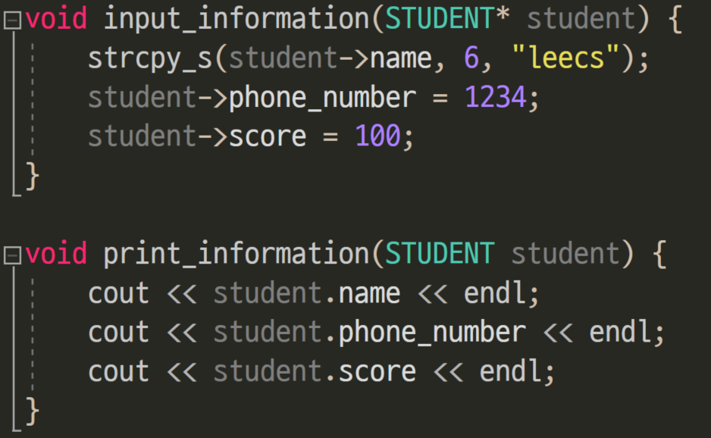
Struct
C언어의 구조체
멤버변수 o
멤버함수 x
(외부에 선언해야함)

Slide 7
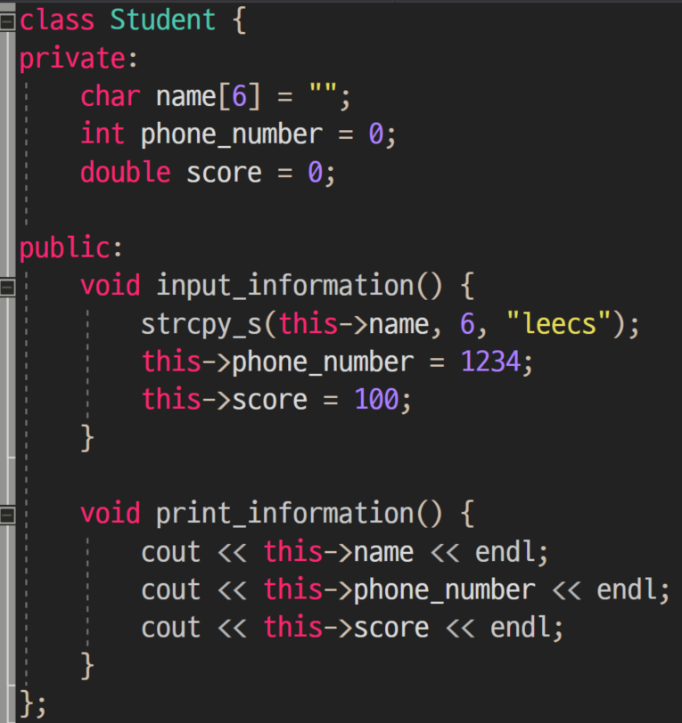
Class (기초 구성)
C++언어의 클래스
멤버변수
멤버함수

Slide 8
Class (접근제어 지시자)
C++언어의 클래스
접근제어 지시자
Public
Private
Protected
This포인터
: 해당 객체의 클래스를 가리킴

Slide 9
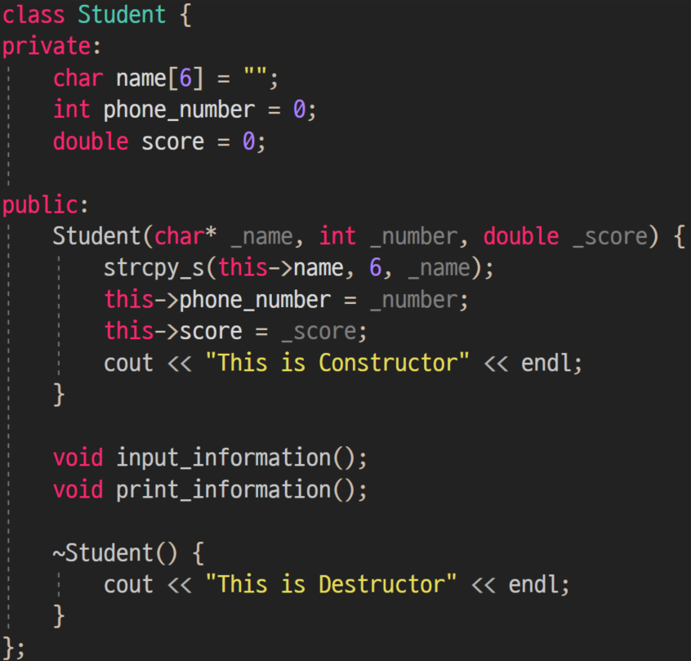
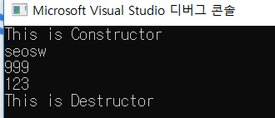
Class (생성자, 소멸자)
C++언어의 클래스
생성자
(Constructor)
소멸자
(Destructor)

Slide 10
상속
기초클래스(Base Class) & 파생클래스(Derived Class)
기초클래스(부모클래스) : 상속을 해주는 원본 클래스
파생클래스(자식클래스) : 상속을 받는 클래스
class 부모클래스
{
// …
};
Class 자식클래스 : 부모클래스
{
// 부모클래스의 모든 상태와 행동이 전달됨.
};

Slide 11
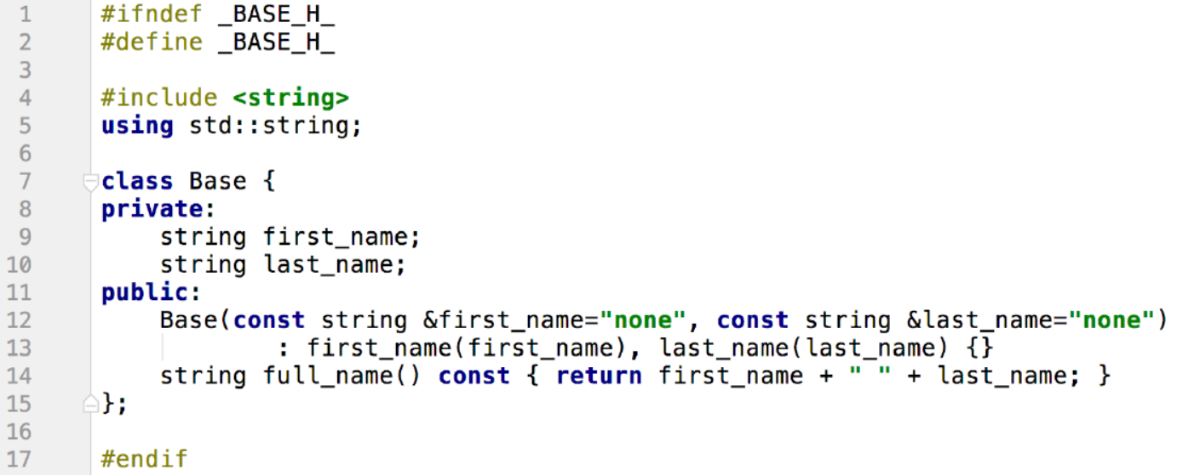
기초클래스의 예

Slide 12
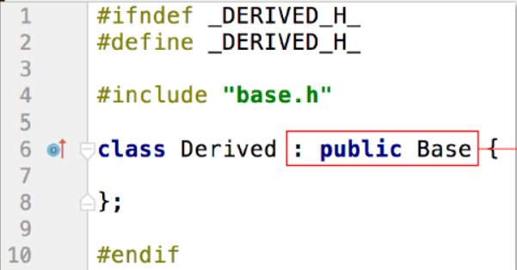
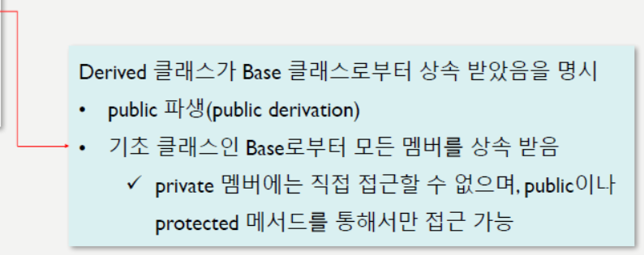
파생클래스의 예

Slide 13
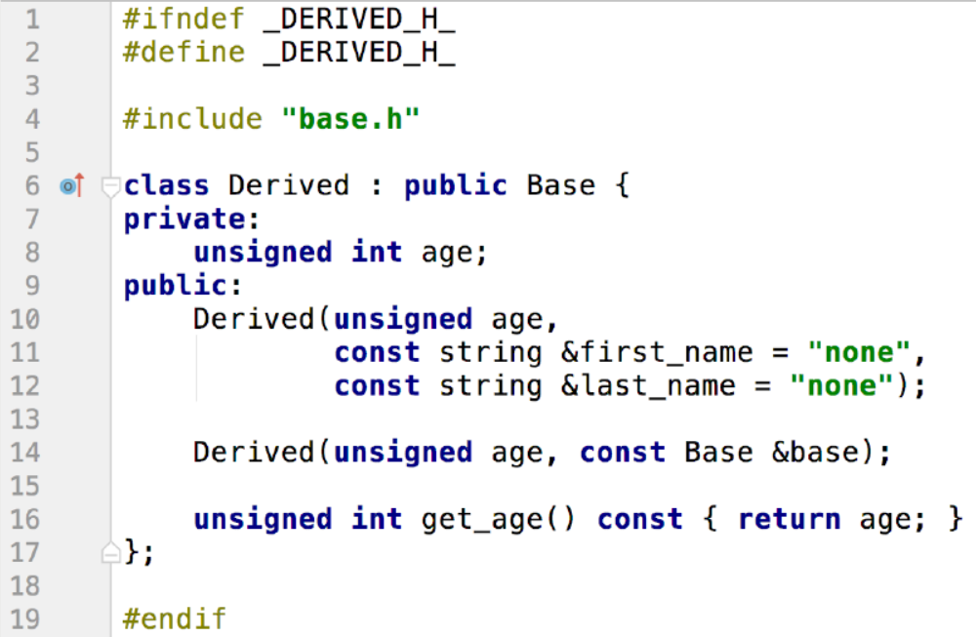
파생클래스에 멤버추가

Slide 14
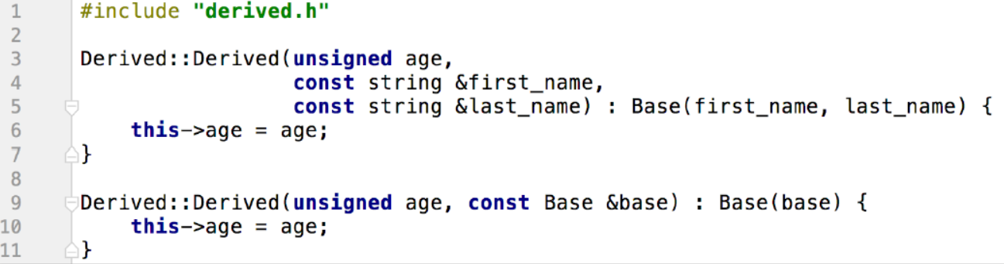
생성자 접근
파생클래스는 기초클래스의 private멤버에 직접 접근이 불가능
기초클래스의 public, protected메서드를 통해서 접근가능
앞의 Derived클래스는 Base클래스의 first_name, last_name멤버를 직접 설정할 수 없음
기초클래스(Base클래스)의 생성자 이용

Slide 15
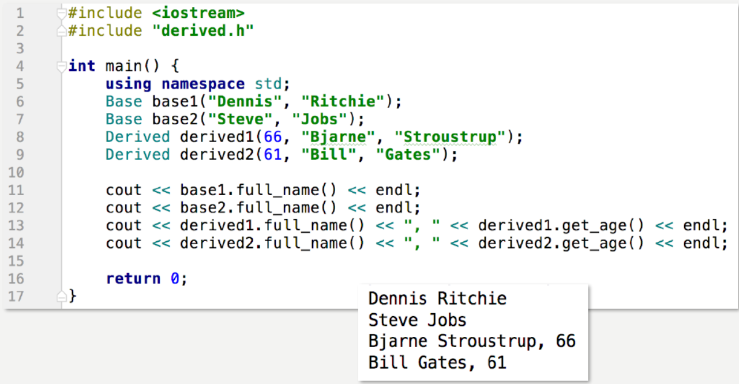
상속테스트
* 1번 자료 참조

Slide 16
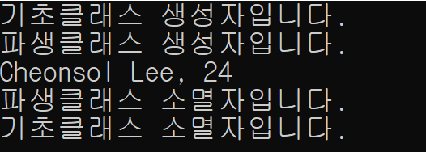
파생클래스 생성자 & 소멸자
파생클래스의 생성자
기초클래스 객체가 먼저 생성
파생클래스 생성자가 멤버 초기화 리스트를 통해 기초클래스 생성자에 기초 클래스 정보를 제공해야함
파생클래스 생성자는 파생클래스에 새로 추가된 데이터 멤버들을 초기화 해야함
멤버 초기화 리스트에 기초 클래스 생성자를 제공하지 않으면 프로그램은 디폴트 기초 클래스 생성자로 사용
파생클래스의 소멸자
객체의 소멸은 객체의 생성과 반대 순서

Slide 17
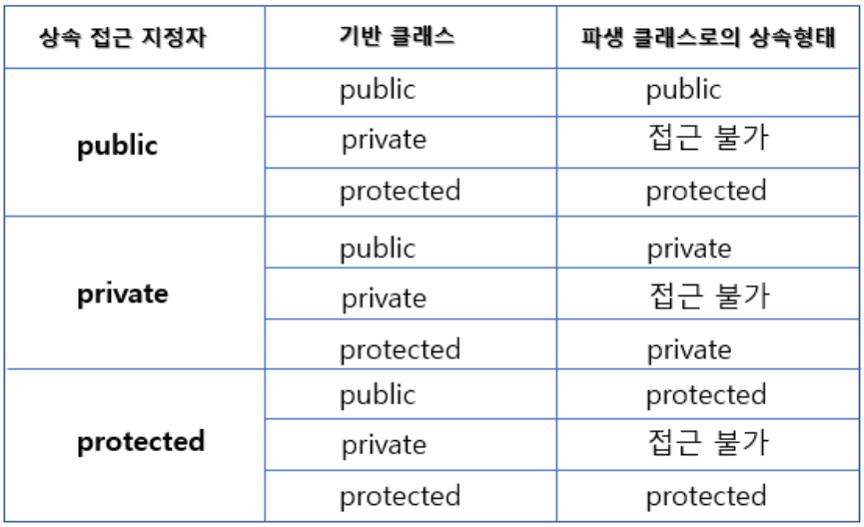
상속 접근 지정자

Slide 18
접근 제어
Public : 클래스의 외부에서 접근이 가능한 멤버
Protected : 클래스 외부에서 접근이 불가능하고, 클래스 내부, 파생클래스, 프렌드에서 접근 가능
Private : 클래스 외부, 파생클래스에서 접근이 불가능하고,
클래스 내부와 프렌드에서만 접근 가능

Slide 19
상속관계에서의 포인터와 참조
기초클래스의 포인터와 참조자는 명시적 형변환없이 파생클래스 참조가능
Derived d(44, “Larray”, “Page”);
Base &r = d; // 허용됨
Base *p = &d; // 허용됨
cout << p->full_name() << endl;
파생클래스의 포인터와 참조자는 기초클래스 참조불가능
Base b(“Mark”, “Zuckerberg”);
Derived &r = b; // 허용되지 않음
Derived *p = &b; // 허용되지 않음
cout << r.full_name() << endl; // 이것은 허용되겠지만,
cout << p->get_age() << endl; // 이것은 Base클래스에는 없는 메서드
(요약)
넘치는 것은 가능하지만,
모자란 것은 안된다.

Slide 20
연결리스트
단방향 연결리스트
원형 연결리스트
양방향 연결리스트
head
NULL
head
head
NULL

Slide 21
연결리스트를 이용한 스택 구현
기본 구조
삽입
삭제
top
NULL
top
NULL
p
top
NULL
p

Slide 22
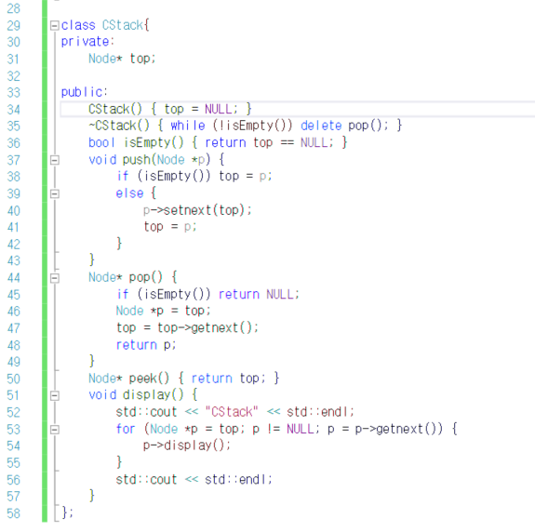
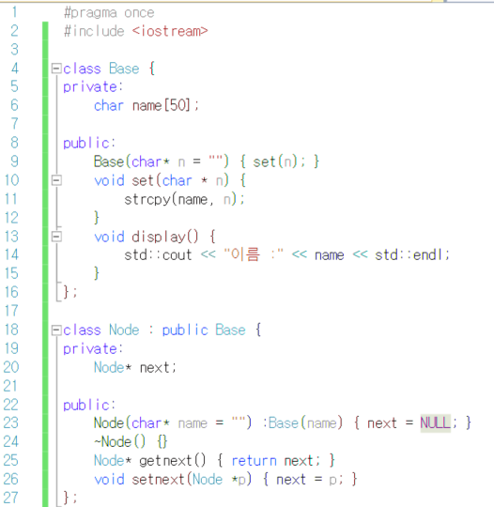
연결리스트
p.199참조

Slide 23
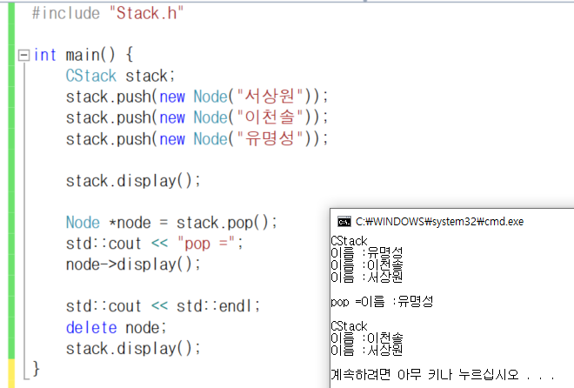
연결리스트

Slide 24

ACM-ICPC
http://icpckorea.org/ 사이트 접속
화살표 부분 클릭
클릭

Slide 25
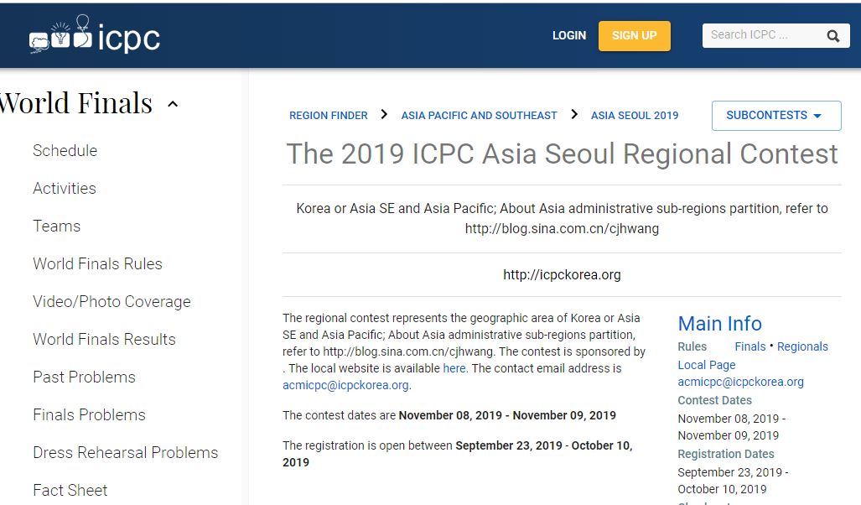
ACM ICPC
좌측 상단의 sign up 클릭

Slide 26
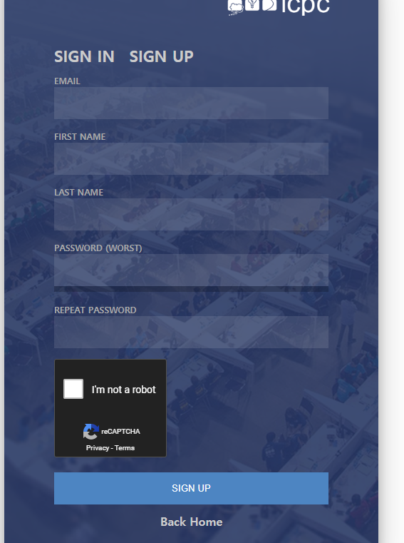
ACM ICPC
아래 창의 모든 정보 채운 후 Sign Up 클릭

Slide 27
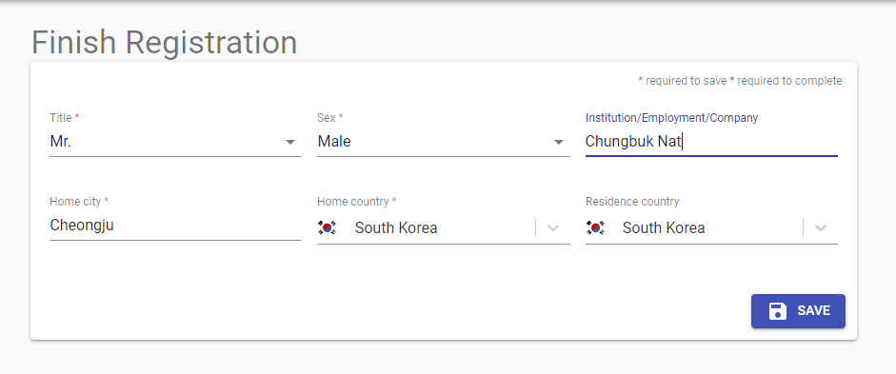
ACM ICPC
그 후 나오는 아래 창 정보 입력

Slide 28
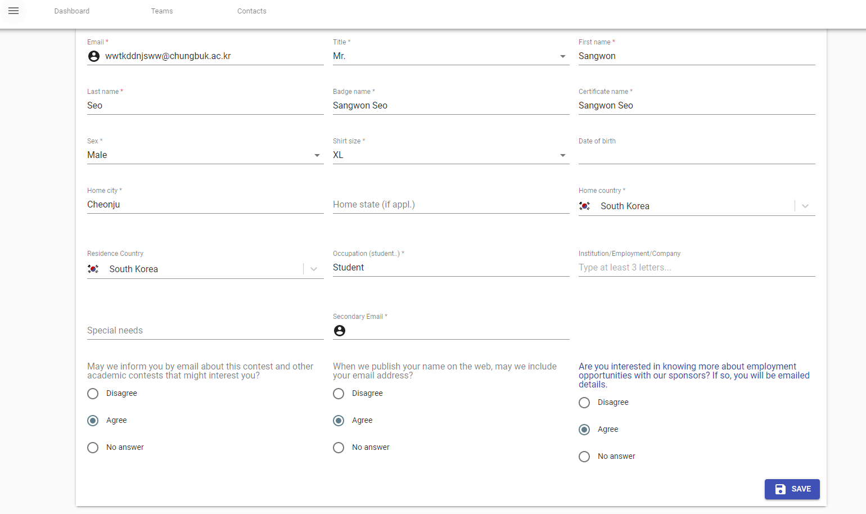
ACM ICPC
좌측 상단의 인물 아이콘 클릭 후 Profile 클릭
후 아래와 같이 나오는 화면에 정보 입력 후 Save 클릭

